Slide 1




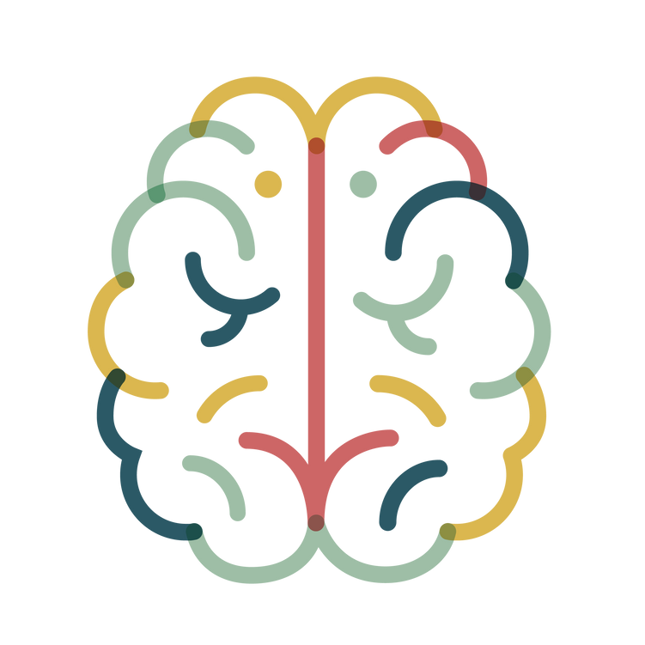




EL APEGO
LA BASE DEL AMOR Y DE LOS CONFLICTOS

Slide 2

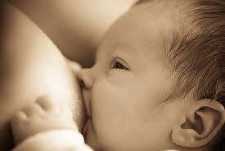
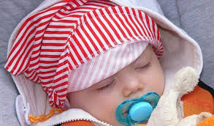
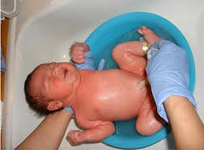
¿QUÉ NECESITA UN BEBÉ PARA SOBREVIVIR?
¿Y el afecto?

Slide 3

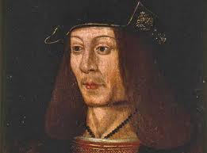
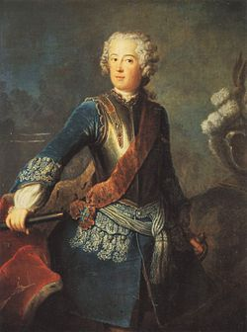
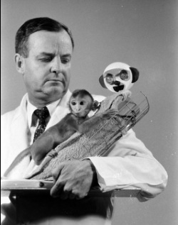
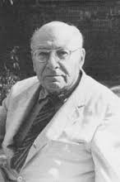

James IV de Escocia S.XV
(mujer sorda)
Federico II de Prusia, S. XVII
(lengua universal)
H. Harlow 1959
(monos)
René Spitz 1945
(profundiza el experimento de Federico)

Slide 4
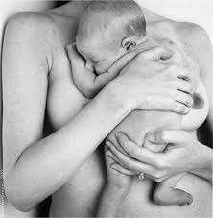
¿QUÉ NECESITA ENTONCES UN BEBÉ PARA SOBREVIVIR?
Sin ello no puede seguir viviendo

Slide 5

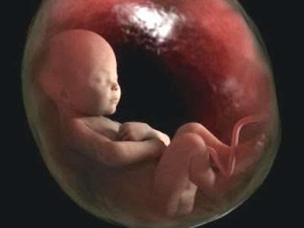


¿CÓMO SATISFACEMOS ESA NECESIDAD BIOLÓGICA?
VÍNCULO DE APEGO
Unión afectiva
Proceso bidireccional supervivencia
Proceso adaptativo universal

Slide 6
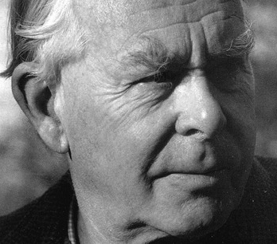
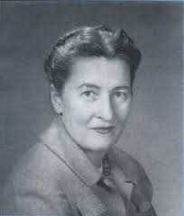
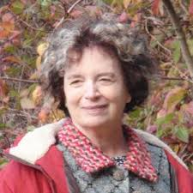
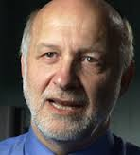
TRES REVOLUCIONES
2ª Mary Main
El apego adulto.
La entrevista de apego adulto.
3ª Peter Fonagy
Perspectiva del vínculo emocional.
La función reflexiva del cuidador.
1ª Bowlby y Ainsworth
Perspectiva biológica.

Slide 7
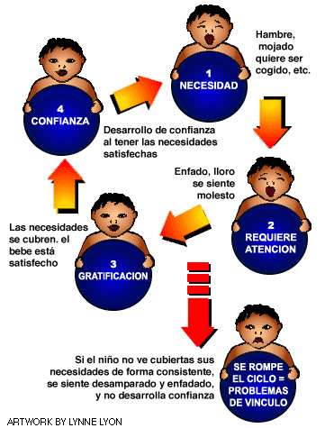
CICLO DEL APEGO
Función de contención y autorregulación
Función reflexiva
Modelo de funcionamiento interno

Slide 8
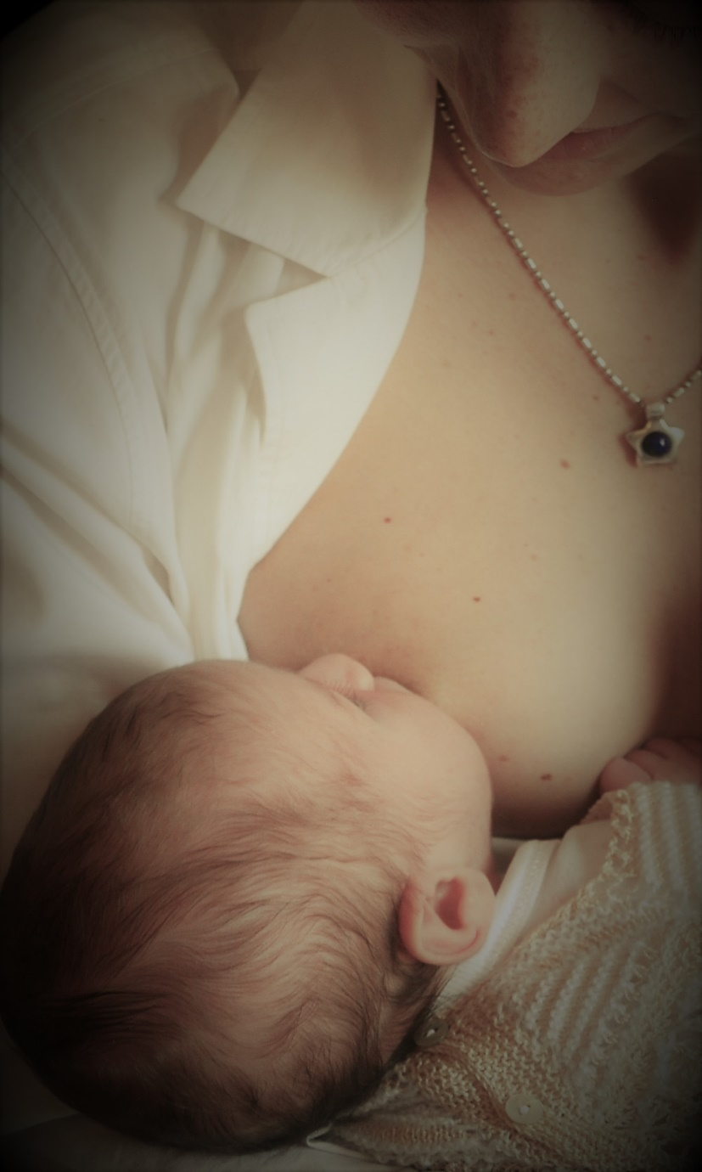
¿Qué es el apego?
Modelo interno de trabajo en el que se representa los patrones relacionales interiorizados con el cuidador (bowlby)
Aprender a moverse por el mundo
Notes:
Cuando trabajamos en consulta, a veces esperamos a que los pacientes avancen rápido en su tratamiento, queremos llevar las sesiones perfectamente estructuradas o incluso repasar todos aquellos conceptos y técnicas que aprendimos en las formaciones.
Déjame que te cuente que no puedes controlarlo todo y habrá cosas que no dependan de ti.
¿Qué sí puedes hacer que dependan exclusivamente de ti?

Slide 9
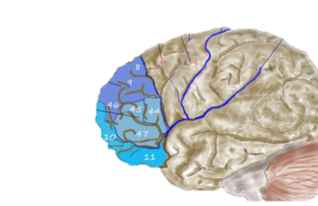
FUNCIONES BIOLÓGICAS DEL APEGO
Fases diversas hasta los 7 meses de edad en el que apegos selectivos.
Producen cambios organizativos específicos en la conducta del bebé y en el desempeño del cerebro.
La regulación relacional diádica (neuronas espejo) facilita el desarrollo del córtex prefrontal orbital, responsable de la regulación de la activación fisiológica, en la toma de decisiones y en el procesamiento de la emoción (autorregulación).
* Ver vídeo de las Neuronas espejo de Punset
* Ver vídeo de las Neuronas espejo de Punset

Slide 10
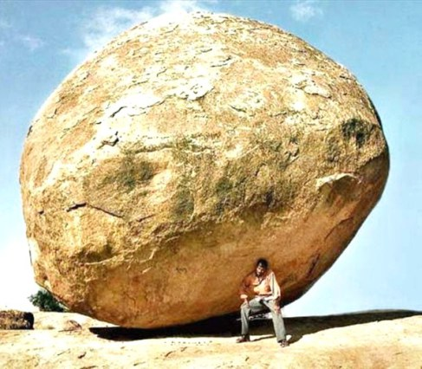
OTRAS FUNCIONES
Se orienta la figura de apego como “base segura” para explorar el mundo: circunstancias y experiencias extrafamiliares.
La figura de apego hace de “refugio” ante situaciones de peligro y en momentos de alarma.

Slide 11
TIPOS DE APEGO
CONFIANZA EN MÍ MISMO
APEGO AMBIVALENTE
APEGO SEGURO
APEGO DESORGANIZADO
APEGO EVITATIVO
CONFIANZA EN LOS DEMÁS

Slide 12
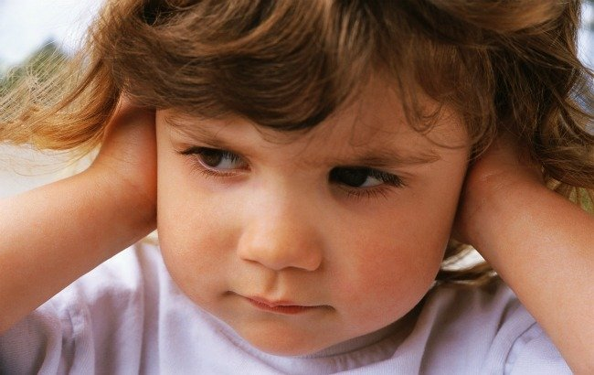
APEGO INSEGURO EVITATIVO
LOS QUE NO PUEDEN PEDIR AYUDA
Temen la dependencia por miedo a no ser correspondidos.
Actitud de defensa ante el miedo a alguien a quien necesita.
Niega su propia necesidad de “sentirse necesitado” por una persona segura.
Ansiedad y rabia interior hacia la madre que toma como reproche ante personas u objetos.
Incapacidad para tolerar sentimientos desagradables.
Evitación como modo de preservar el orden en su mundo interior y exterior.
En un grado menos grave: niños independientes y seguros.

Slide 13
APEGO INSEGURO EVITATIVO
LOS QUE NO PUEDEN PEDIR AYUDA
¿CUÁL ES EL PROCESO DE CAMBIO?
PACIENTE
TERAPEUTA
TAREAS

Slide 14
APEGO INSEGURO EVITATIVO
CÓMO ACERCARNOS Y AYUDAR A ESTAS PERSONAS …
Dar tiempo y espacio, (sin invadir…)
Uso de una tarea o medio como forma de barrera emocional. Que entiendan que nos relacionamos de forma indirecta a través de un objeto intermedio.
Para trabajar con ellos en tareas diarias y/o nuevas actividades, les ayuda:
- tareas definidas y estructuradas
- material manipulativo
Estar atentos a ofrecerles nuestra ayuda, no van a pedirla

Slide 15
APEGO INSEGURO EVITATIVO
Cómo se comporta una persona adulta
Evita la cercanía emocional en las relaciones.
Sienten que sus parejas son empalagosas cuando simplemente quieren acercarse emocionalmente.
Se retrae y afronta situaciones difíciles solo.
Reprime las emociones.

Slide 16
APEGO ANSIOSO/AMBIVALENTE
LOS QUE SIENTEN MIEDO A LA SEPARACIÓN
Quieren el contacto corporal íntimo y se enfadan porque no los cogen o no los cogen tanto como quieren.
No confían en la aparente disponibilidad del adulto.
Fluidez verbal para intentar manipular o dominar al adulto.
Necesidad de estar sólo con un adulto aunque puede mostrar hostilidad cuando está con el mismo.
Distracción en la tarea por miedo a perder la atención.
Conducta muy dominante e impopular (sobre todo en niñas).
Accidentes, lesiones y enfermedades derivadas del miedo a ir a la escuela por separarse de la madre.

Slide 17
APEGO ANSIOSO/AMBIVALENTE
LOS PACIENTES CON MIEDO A LA SEPARACIÓN
¿CUÁL ES EL PROCESO DE CAMBIO?
PACIENTE
TERAPEUTA
TAREAS

Slide 18
APEGO AMBIVALENTE
Cómo se comporta una persona adulta
Dan una gran prioridad a sus emociones y actúan conforme a ellas.
En sus relaciones necesitan una gran aprobación por parte de la otra persona.
Ante cambios de comportamiento de terceros, temen una situación de abandono.

Slide 19
APEGO DESORGANIZADO
LOS PACIENTES QUE MÁS PREOCUPAN
Relación difíciles en la casa y en la escuela o trabajo.
Elevado estado de ansiedad y alerta.
Desconfianza en la autoridad de las personas adultas o jefes.
Insensibilidad ante los sentimientos de los demás.
Dar importancia excesiva a los objetos antes que a las personas.
Amedrentar a las personas vulnerables.
Meterse en problemas en los entornos menos controlados (recreos o sitios de ocio).
Extremadamente sensible a la critica y humillación.
Poco desarrollada la capacidad de reflexión.
Experimentar casas de acogida, servicios sociales…
Dar la apariencia de disfrutar muy poco de todo.
No han vivido una contención psicológica.

Slide 20
APEGO DESORGANIZADO
LOS PACIENTES QUE MÁS PREOCUPAN
PACIENTE
TERAPEUTA
TAREAS

Slide 21
APEGO DESORGANIZADO
Cómo se comporta una persona adulta
Son personas que suelen tener dificultad para identificar las emociones de los demás
Pueden normalizar la agresividad y la violencia las relaciones entre personas
se les hace difícil establecer relaciones íntimas de calidad.
Son personas nada empáticas ni respetuosas con sus semejantes
Son proclives a trastornos emocionales como la depresión y ansiedad y adicciones a las que recurren para afrontar su mala experiencia infantil.

Slide 22
RESILIENCIA
¿QUÉ ES LA RESILIENCIA?
En psicología, la capacidad que tiene una persona para superar circunstancias traumáticas.
Viene del término latín resilio, “volver atrás, volver de un salto, resaltar, rebotar”.
Existen varias formas de entender la Resiliencia:
Michael Rutter (2000), la define como la resistencia relativa al riesgo psicosocial.
Suniya Luthar (2006), la ve como una adaptación positiva pesa a la adversidad significativa.
Boris Cyrulnik, basado en J. Bowlby. Se centra en la idea de los materiales que se doblan sin romperse y vuelven a su forma original. El individuo sale fortalecido de los contratiempos.

Slide 23
ABANDONO Y RESILIENCIA PRIMARIA
Origen en un abandono emocional por parte de los progenitores
Falta de afecto Niños y niñas que “no participan” de lo social
Apego sin base segura.
El aislamiento afectivo
Detiene el desarrollo del niño/a
Se atrofian los lóbulos prefrontales y el rinencéfalo puede llegar a destruirse (muerte neuronal)
La carencia afectiva provoca desinterés por el “mundo exterior”
Falta de interés porhablar/por comunicarse con el otro
El “acercamiento” del otro lo vive con miedo y como si fuera una agresión
Exceso de cortisona que hace estallar las células nerviosas

Slide 24
RESILIENCIA SECUNDARIA
- Dentro de las condiciones externas: el TERAPEUTA como apoyo, comprensión y nueva narrativa
- Formas de aprendizaje y atención en la sesión según el apego de cada persona
- Atender la globalidad del paciente, el mundo y características que lo rodean

Slide 25
CONDICIONES PARA LA RESILIENCIA
¿CÓMO RETOMAR EL DESARROLLO GENERAL DE LA PERSONA?
No se habla de niño o adulto Resiliente como algo innato, sino de condiciones de Resilencia.
Contando con una “constelación de apego” disponible y sensible a las necesidades del paciente: madre,
padre, hermanos, abuelos, tíos, mascotas, amigos, docentes, médicos, curas, etc.
- Si una “estrella” en esta constelación se apaga, hay otras que siguen brillando para el pequeño.
CONDICIONES EXTERNAS: Apoyo de la cultura, entorno, barrio y familia en la que se desarrolla.
CONDICIONES INTERNAS: Tener en cuenta las características y necesidades únicas del paciente. Tipo de
apego.
CONDICIONES DE ATRIBUCIÓN: Significado que se le da al trauma, desregularización, conflicto o problema
por las personas que rodean al niño/a o al adulto. ¿Qué hay además del trauma?

Slide 26
CONSEGUIR LA RESILIENCIA
A través de la creatividad, la imaginación y un rico mundo interior
A través del apoyo de la familia, sociedad, cultura
A través de una nueva Narrativa
A través del mecanismo de defensa de la proyección, la empatía y el “altruismo”
(Ser “generoso” con el otro que sufre, como he sufrido yo)

Slide 27
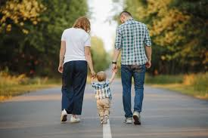
APEGO SEGURO
El apego seguro, denominado también sano, en un niño se caracteriza por: un esfuerzo continuo por mantener el contacto con su cuidador.
La búsqueda en todo momento de un contacto emocional y físico.
Seguridad para explorar su alrededor cuando se encuentra con el cuidador

Slide 28
APEGO SEGURO
Cómo se comporta una persona adulta
Son personas que viven las relaciones con alegría
Son colaboradores en las tareas
Manejan las emociones de manera coherente y equilibrada
Confían en otras personas
Aceptan sus dificultades personales y las que le surjan al otro
Resuelven de manera adecuada los conflictos interpersonales

